Slide 1
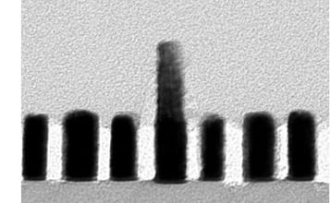
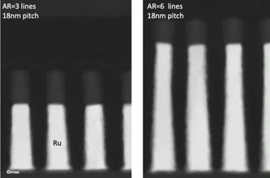
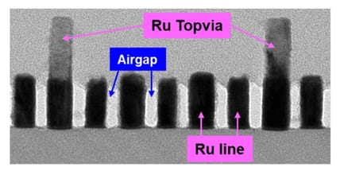
SF2X KVED QGJIC025.6B ET results
●
평가목적 ; VA Ru line 간 Airgap+cap opt 적용 평가
WAFER |  | POR (RQXT5A_12) | QGJIC025_14 | QGJIC025_8 | QGJIC025_15
Airgap |  | Low-k fill | Airgap+cap opt | Airgap+cap opt | Airgap+cap opt
Ru depo |  | PVD Ru | CVD Ru | PVD Ru | PVD+SLA 20us
AMI |  | 7.9/8.2 | 8.1/8.4 | 7.9/8.1 | 7.9/8.3
ACI |  | 8.4/8.7 | 8.5/8.7 | 8.4/8.7 | 8.5/8.8
SiN ACI |  | 8.5 | 8.8 | 8.5 | 8.6
Ru ACI |  | 9.4 | 9.7 | 9.4 | 9.4
CMBSRP | Open | 100% | 99% | 99% | 97%
VCHN | Open | 100% | 96% | 99% | 99%
 | Short | 100% | 98% | 99% | 98%
VA Rc (Ω) |  | 69.5 | 63.8 | 65.9 | 52.7
●
평가결과 ;
Profile (Airgap / Ru depo split, POR 대비)
- Airgap+cap opt/CVD Ru (QGJIC025_14): AMI/ACI Δ+0.22/+0.04로 변동 최대, SiN ACI 8.8 · Ru ACI 9.7로 POR과 근접
- Airgap+cap opt (QGJIC025_8): AMI/ACI Δ+0.00/-0.03, SiN ACI 8.5 · Ru ACI 9.4로 POR과 근접
- Airgap+cap opt/PVD+SLA 20us (QGJIC025_15): AMI/ACI Δ+0.07/+0.11, SiN ACI 8.6 · Ru ACI 9.4로 POR과 근접
Yield (CMBSRP / VCHN Open·Short)
- Airgap+cap opt/CVD Ru: VA Rc 63.8Ω(-8%), CMBSRP 99%로 POR 동등, VCHN Open 96%(-4%p) → 전 item POR 동등
- Airgap+cap opt: VA Rc 65.9Ω(-5%), CMBSRP 99%로 POR 동등, VCHN 99/99%로 POR 동등 → 유의차 없음
- Airgap+cap opt/PVD+SLA 20us: VA Rc 52.7Ω(-24%), CMBSRP 97%로 POR 동등, VCHN 99/98%로 POR 동등 → 유의차 없음
결론
- Airgap+cap opt/CVD Ru·Airgap+cap opt·Airgap+cap opt/PVD+SLA 20us 는 POR 대비 전 항목 동등 → 후보 조건
- 3 lot 재현성 확인 후 적용 검토
- SiN HM 잔막/산화 여부 EELS 확인 필요
Ru TopVia + embedded airgap TEM (IBM) / HAR Ru line TEM, AR 3~6 (imec) / Ru TopVia / airgap X-TEM (IBM)
LogicTD 배혜린

